Slide 1


Arkistoinnin lakimuutoksia:
Miten laki muuttaa yritysten taloushallinnon arkistointia
Verkkolaskufoorumin syysseminaari 2022
9.11.2022
ICT Projektivastaava Rami Laaksonen,
Taika Group Oy

Slide 2

Sisällys
Puhujan esittely
Uusi arkistolaki 2023 – merkitys ja vaikutukset
Sähköiset arkistoinnit
SÄHKE2 – mistä kyse
CASE: Arcista
Ehdotettu arvonlisäverolain muutos
Verkkolaskufoorumin syysseminaari 2022

Slide 3

1. Puhujan esittely
Verkkolaskufoorumin syysseminaari 2022

Slide 4
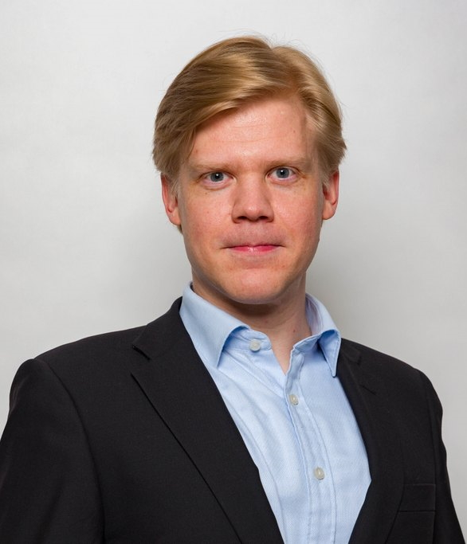
1. Puhujan esittely
Rami Laaksonen:
ICT Projektivastaava, Taika Group Oy
SÄHKE2-asiantuntijaryhmä
Koulutus
  BBA (Tradenomi AMK),
  Haaga-Helia AMK
  Restonomi (AMK), Toimitilapalvelut, Laurea AMK
Verkkolaskufoorumin syysseminaari 2022

Slide 5
1. Puhujan esittely
Rami Laaksonen, jatkuu:
Yrittäjätaustaa
  Kotimainen peliala
  Joukkorahoitettu opetuspeli, eurooppalainen miekkailu
Kiinteistöalan tausta
  Toimitilavastaava,
  Metropolia Ammattikorkeakoulu Oy
Verkkolaskufoorumin syysseminaari 2022

Slide 6
2. Uusi arkistolaki 2023 –
merkitys ja vaikutukset
Verkkolaskufoorumin syysseminaari 2022

Slide 7
2.1 Keskeisiä käsitteitä
Arkistointi:
Arkistoitavan tiedon säilyttäminen
Tiedon säilyvyyden turvaaminen
Huolehtiminen arkistoidun tiedon:
  Käytettävyydestä
  Suojaamisesta
  Saatavuudesta
Mukaillen: Kansallisarkisto. Arkistointi. URL: https://kansallisarkisto.fi/fi/viranomaisille/arkistointi
Verkkolaskufoorumin syysseminaari 2022

Slide 8
2.1 Keskeisiä käsitteitä
Arkisto:
Kokonaisuus, mikä sisältää arkistoitavia asiakirjoja ja tietoja
Myös:
  Arkisto-organisaatio
  Fyysinen arkistotila
  Digitaalinen arkistotila
Mukaillen: Kansallisarkisto. Arkistointi. URL: https://kansallisarkisto.fi/fi/viranomaisille/arkistointi
Verkkolaskufoorumin syysseminaari 2022

Slide 9
2.2 Lainsäädännöllisiä käsitteitä
Laki julkisen hallinnon tiedonhallinnasta, Tiedonhallintalaki:
Säädökset tiedonhallinnan järjestämisestä
Säädökset arkistolaissa arkistotoimen järjestämisestä
Mukaillen: Kansallisarkisto. Arkistointi. URL: https://kansallisarkisto.fi/fi/viranomaisille/arkistointi
Verkkolaskufoorumin syysseminaari 2022

Slide 10
2.2 Lainsäädännöllisiä käsitteitä
Arkistolaki:
Velvoitteet arkistointiin
Velvoitteet arkistoitujen aineistojen säilyvyyden turvaamiseen
Mukaillen: Kansallisarkisto. Arkistointi. URL: https://kansallisarkisto.fi/fi/viranomaisille/arkistointi
Verkkolaskufoorumin syysseminaari 2022

Slide 11
2.2 Lainsäädännöllisiä käsitteitä
EU:n yleinen tietosuoja-asetus:
Henkilötietojen säilyttäminen pysyvästi joko alkuperäiseen tai alkuperäiseen rinnastettavissa olevaan käyttötarkoitukseen
Mukaillen: Kansallisarkisto. Arkistointi. URL: https://kansallisarkisto.fi/fi/viranomaisille/arkistointi
Verkkolaskufoorumin syysseminaari 2022

Slide 12
2.3 Merkitys ja vaikutukset
Nykyinen arkistolaki on vuodelta 1994
  Monin paikoin vanhentunut
Mukaillen: Laaksonen, R. Muistiinpanot. SÄHKE2-asiantuntijaryhmän järjestäytymiskokous, 19.5.2022.
Arkistolakia päivitetään vastaamaan julkishallinnon digitaalisen toimintaympäristön vaatimukset
Lähde: Opetus- ja kulttuuriministeriö. Hallituksen esitys eduskunnalle arkistolain ja Kansallisarkistosta annetun lain muuttamisesta. URL: https://okm.fi/hanke?tunnus=OKM057:00/2021#
Verkkolaskufoorumin syysseminaari 2022

Slide 13
2.3 Merkitys ja vaikutukset
”Lait eivät huomioi tarpeeksi toimintaympäristössä tapahtuneita muutoksia.”
”Erityisesti kyseessä on digitalisaatio ja sen aiheuttamat lainsäädäntöhankkeet.”
Lähde: Opetus- ja kulttuuriministeriö. Hallituksen esitys eduskunnalle arkistolain ja Kansallisarkistosta annetun lain muuttamisesta. URL: https://okm.fi/hanke?tunnus=OKM057:00/2021#
Verkkolaskufoorumin syysseminaari 2022

Slide 14
2.3 Merkitys ja vaikutukset
Hallituksen esitys eduskunnalle arkistolain ja Kansallisarkistosta annetun lain muuttamisesta, OKM057:00/2021:
  ” Arkistolaki ja laki Kansallisarkistosta päivitetään”
Vaikutukset:
  ”Digitalisaation parempi hyödyntäminen arkistoinnissa”
Lähde: Opetus- ja kulttuuriministeriö. Hallituksen esitys eduskunnalle arkistolain ja Kansallisarkistosta annetun lain muuttamisesta. URL: https://okm.fi/hanke?tunnus=OKM057:00/2021#
Verkkolaskufoorumin syysseminaari 2022

Slide 15
2.3 Merkitys ja vaikutukset
Vaikutukset, jatkuu:
  Arkistolain luonnoksessa on olemassa pykälät koskien:
    Aineistojen säilytysmuotoa, eli teknisiä vaatimuksia aineistoille
    Digitointiin liittyvät asiat
Mukaillen: Laaksonen, R. Muistiinpanot. SÄHKE2-asiantuntijaryhmän järjestäytymiskokous, 19.5.2022.
Verkkolaskufoorumin syysseminaari 2022

Slide 16
2.3 Merkitys ja vaikutukset
Hankkeen etenemisen tilanne:
  Esitys arkistolain muuttamisesta on ollut lausuntokierroksella
  Lausuntokierros on päättynyt 16.5.2022
  Hallituksen lainsäädäntöohjelmassa syksylle 2022
Mukaillen: Opetus- ja kulttuuriministeriö. Hallituksen esitys eduskunnalle arkistolain ja Kansallisarkistosta annetun lain muuttamisesta. URL: https://okm.fi/hanke?tunnus=OKM057:00/2021#
Verkkolaskufoorumin syysseminaari 2022

Slide 17
2.3 Merkitys ja vaikutukset
Aikataulu:
  Alun perin uusi arkistolaki olisi annettu syksyllä 2022
  Olisi tullut voimaan talvella 2023
  Kerätyn palautteen ja lausuntokierroksen pohjalta aikataulutus arvioidaan uudelleen
Mukaillen: Laaksonen, R. Muistiinpanot. SÄHKE2-asiantuntijaryhmän järjestäytymiskokous, 19.5.2022.
Verkkolaskufoorumin syysseminaari 2022

Slide 18
3. Sähköiset arkistoinnit
Verkkolaskufoorumin syysseminaari 2022

Slide 19
3. Sähköiset arkistoinnit
Arkistointia on jaettavissa sen säilytystavan mukaan
  Analogiset aineistot:
    Säilytys fyysisessä arkistotilassa
  Digitaaliset, sähköiset aineistot:
    Tietojen säilytys digitaalisessa, sähköisessä arkistotilassa
Mukaillen: Kansallisarkisto. Sähköisen arkistoinnin palvelu. URL: https://arkisto.fi/sapa
Verkkolaskufoorumin syysseminaari 2022

Slide 20
3. Sähköiset arkistoinnit
Analogisen aineiston digitointi:
  Analogisen aineiston muuntaminen sähköiseksi
  Tietojen säilytys fyysisestä arkistotilasta sähköiseen arkistotilaan
Mukaillen: Kansallisarkisto. Sähköisen arkistoinnin palvelu. URL: https://arkisto.fi/sapa
Verkkolaskufoorumin syysseminaari 2022

Slide 21
4. SÄHKE2 – mistä kyse
Verkkolaskufoorumin syysseminaari 2022

Slide 22
4. SÄHKE2 – mistä kyse
Digitalisoituminen julkishallinnon puolen asiakirjanhallinnassa tuo useita vaatimuksia:
  Asiakirjojen sähköiseen käsittelyprosessiin
  Asiakirjojen luotettavaan sähköiseen pysyväissäilytykseen
Mukaillen: Kiwa Inspecta. SÄHKE2_tietojärjestelmäsertifiointi.pdf. URL: https://www.kiwa.com/fi/fi/palvelumme2/sertifiointi-arviointi-ja-todentaminen/sahke2-tietojarjestelmasertifiointi/pdf/
Verkkolaskufoorumin syysseminaari 2022

Slide 23
4. SÄHKE2 – mistä kyse
SÄHKE2-normiston tavoite:
  "Varmistaa, että tietojärjestelmän sähköisessä prosessissa muodostuvat asiakirjatiedot ovat todistusvoimaisia myös yksinomaan sähköisessä muodossa säilytettynä”
Lähde: Kiwa Inspecta. SÄHKE2_tietojärjestelmäsertifiointi.pdf. URL: https://www.kiwa.com/fi/fi/palvelumme2/sertifiointi-arviointi-ja-todentaminen/sahke2-tietojarjestelmasertifiointi/pdf/
Verkkolaskufoorumin syysseminaari 2022

Slide 24
4. SÄHKE2 – mistä kyse
SÄHKE2-sertifikaatti:
  Pohjautuu Kansallisarkiston SÄHKE2-normiin ja kriteeristöihin
  Kaikki tietojärjestelmiä koskevat SÄHKE2-sertifiointikriteerit ovat siirtyneet Kiwa Inspectan hallintaan Kansallisarkistolta
Mukaillen: Kiwa Inspecta. SÄHKE2–tietojärjestelmäsertifiointi. URL: https://www.kiwa.com/fi/fi/palvelumme2/sertifiointi-arviointi-ja-todentaminen/sahke2-tietojarjestelmasertifiointi/
Verkkolaskufoorumin syysseminaari 2022

Slide 25
4. SÄHKE2 – mistä kyse
SÄHKE2-sertifiointi:
  Ohjelmistotoimittaja voi osoittaa järjestelmänsä (esimerkiksi, arkistointijärjestelmä) soveltuvuuden tukemaan sähköisen pysyväissäilytyksen prosesseja
Mukaillen: Kiwa Inspecta. SÄHKE2–tietojärjestelmäsertifiointi URL: https://www.kiwa.com/fi/fi/palvelumme2/sertifiointi-arviointi-ja-todentaminen/sahke2-tietojarjestelmasertifiointi/
Verkkolaskufoorumin syysseminaari 2022

Slide 26
4. SÄHKE2 – mistä kyse
SÄHKE2-sertifiointi, jatkuu:
  Myönnetään puolueettoman ja akkreditoidun sertifiointitahon toimesta
  Todistus siitä, että järjestelmä, esimerkiksi arkistointijärjestelmä täyttää sitä koskevat SÄHKE2-normiston edellytykset
Mukaillen: Kiwa Inspecta. SÄHKE2–tietojärjestelmäsertifiointi URL: https://www.kiwa.com/fi/fi/palvelumme2/sertifiointi-arviointi-ja-todentaminen/sahke2-tietojarjestelmasertifiointi/
Verkkolaskufoorumin syysseminaari 2022

Slide 27
4. SÄHKE2 – mistä kyse
SÄHKE2-sertifiointi, jatkuu:
  Järjestelmätoimittajan kehitysprosesseihin sisältyvät kontrollit SÄHKE2-vaatimuksenmukaisuuden säilyttämiseksi
Mukaillen: Kiwa Inspecta. SÄHKE2–tietojärjestelmäsertifiointi URL: https://www.kiwa.com/fi/fi/palvelumme2/sertifiointi-arviointi-ja-todentaminen/sahke2-tietojarjestelmasertifiointi/
Verkkolaskufoorumin syysseminaari 2022

Slide 28
4. SÄHKE2 – mistä kyse
SÄHKE2-sertifiointi, jatkuu:
  Kertoo luotettavasta sähköisten asiakirjojen pysyväissäilytyksestä
  Kertoo asiakirjahallinnasta, mikä on standardin mukaista
Mukaillen: Kiwa Inspecta. SÄHKE2–tietojärjestelmäsertifiointi URL: https://www.kiwa.com/fi/fi/palvelumme2/sertifiointi-arviointi-ja-todentaminen/sahke2-tietojarjestelmasertifiointi/
Verkkolaskufoorumin syysseminaari 2022

Slide 29
4.1 CASE: Arcista
Verkkolaskufoorumin syysseminaari 2022

Slide 30

4.1 CASE: Arcista
Verkkolaskufoorumin syysseminaari 2022
Lähde: Arcista Sales Deck,
Älyarkisto Oy, 2022.

Slide 31
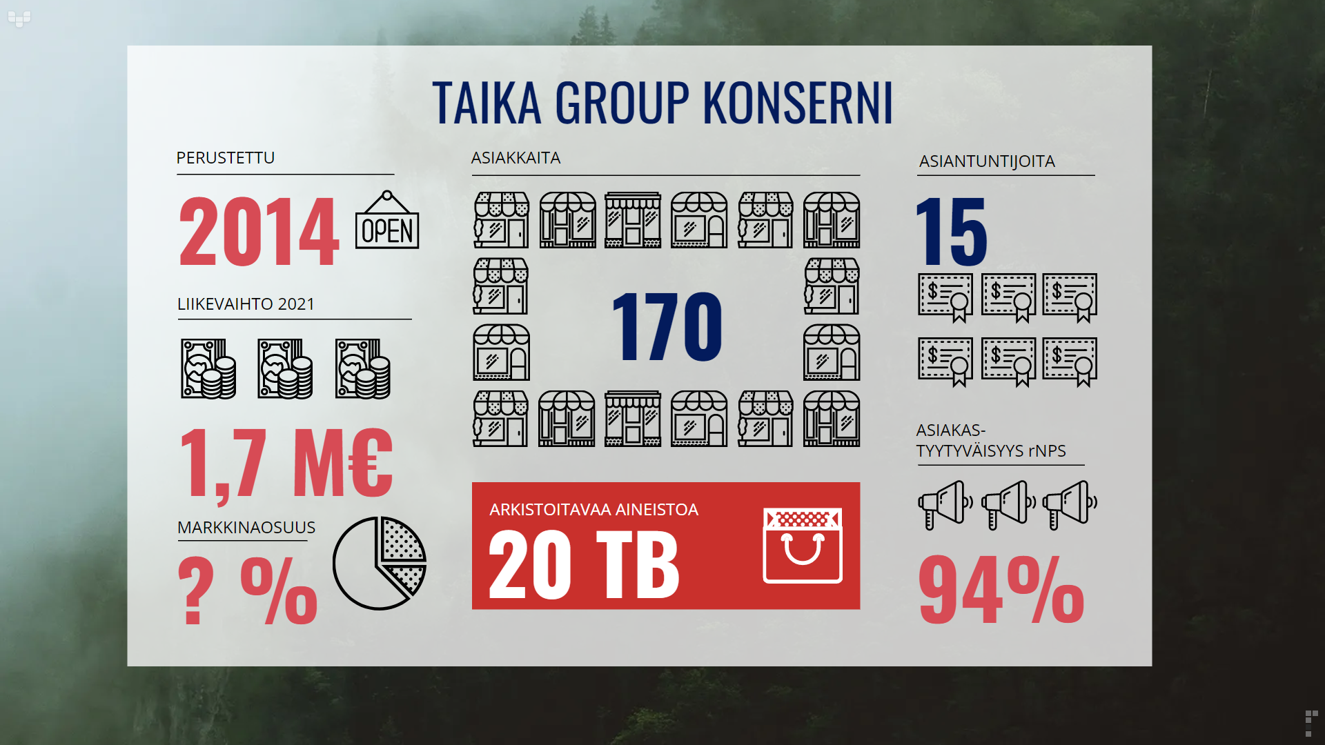
4.1 CASE: Arcista
Verkkolaskufoorumin syysseminaari 2022
Lähde: Arcista Sales Deck,
Älyarkisto Oy, 2022.

Slide 32

4.1 CASE: Arcista
Verkkolaskufoorumin syysseminaari 2022
Lähde: Arcista Sales Deck,
Älyarkisto Oy, 2022.

Slide 33
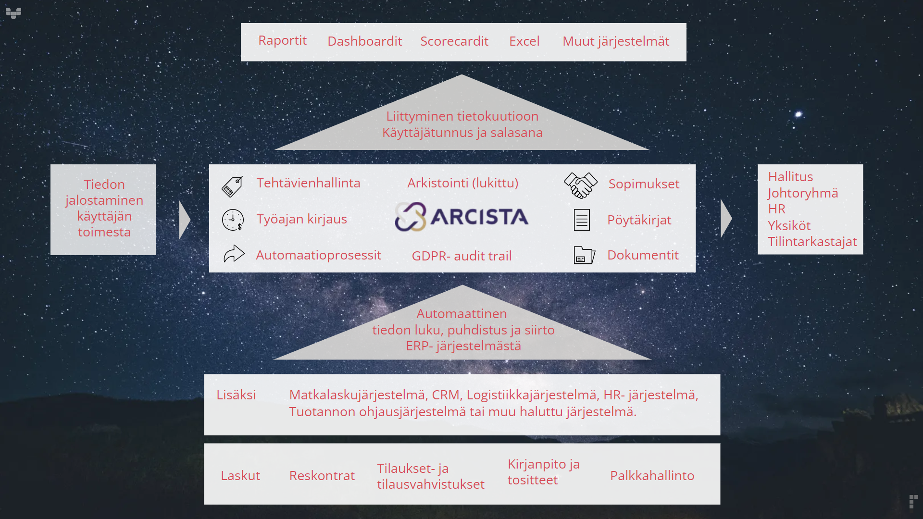
4.1 CASE: Arcista
Verkkolaskufoorumin syysseminaari 2022
Lähde: Arcista Sales Deck,
Älyarkisto Oy, 2022.

Slide 34
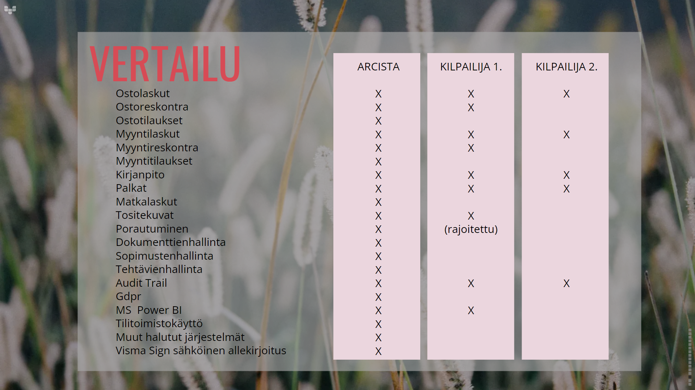
4.1 CASE: Arcista
Verkkolaskufoorumin syysseminaari 2022
Lähde: Arcista Sales Deck,
Älyarkisto Oy, 2022.

Slide 35

4.1 CASE: Arcista
Arcistalle on myönnetty SÄHKE2-sertifikaatti:
  5.1.2022
Arcista täyttää SÄHKE2-sertifiointikriteeristön vaatimukset:
  Säilytysjärjestelmä v. 2.0 (23.4.2015)
Verkkolaskufoorumin syysseminaari 2022

Slide 36
4.1 CASE: Arcista
Arcista mukautuu muutoksiin
Hallitus on antanut lakiesityksen 20.10.2022, He 226/2022:
  Esitetään useita muutoksia arvonlisäverolakiin
  Ehdotettujen muutosten on määrä tulla voimaan mahdollisimman pian
Verkkolaskufoorumin syysseminaari 2022

Slide 37
4.1 CASE: Arcista
Laskujen säilytyspaikka ja kirjanpidon ja muun aineiston esittämisvelvollisuus:
  ”Ehdotetaan, että arvonlisäverolain laskujen säilytyspaikkaa koskevia säännöksiä muutetaan kirjanpitolain muutosta vastaavasti siten, että elinkeinonharjoittaja voi itse määrätä säilytyspaikan.”
Verkkolaskufoorumin syysseminaari 2022

Slide 38
4.1 CASE: Arcista
Laskujen säilytyspaikka ja kirjanpidon ja muun aineiston esittämisvelvollisuus, jatkuu:
  ”Laskut olisi säilytettävä huolellisesti siten, että niiden tarkastelu Suomessa on mahdollista veroviranomaiselle ilman aiheetonta viivettä.”
  ”Ulkomailla sähköisesti säilytettäviin laskuihin olisi lisäksi saatava täydellinen tosiaikainen tietokoneyhteys.”
Verkkolaskufoorumin syysseminaari 2022

Slide 39
4.1 CASE: Arcista
Arcista:
  Vastaa yritysten taloushallinnon arkistoinnin kehittyviin ja muuttuviin tarpeisiin
  Tarjoaa ratkaisut ehdotettuihin arvonlisäverolain muutoksiin
Verkkolaskufoorumin syysseminaari 2022

Slide 40
Esityksen päättäminen
Verkkolaskufoorumin syysseminaari 2022

Slide 41

Kiitos mielenkiinnostanne!
www.taikagroup.fi
020 735 4980, info@taikagroup.fi
www.arcista.fi
Myyntipäällikkö Tommi From,
050 302 7863, tommi.from@vbps.fi
ARCISTA: Fiksusti. Helposti. Luotettavasti.
Kuva: Gabriel Särkelä, 2022.

